Slide 1
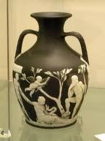
Класицизм в літературі, архітектурі, живописі

Slide 2
Классицизм
Стиль у європейському мистецтві XVII-початку XIX ст. Назва стилю походить від латинського classicus - образцовый. Классицизм –мистецтво симетрії й статики. Класицизму притаманна суворість форми, ясність просторового рішення, геометризм интер`єрів, м`якість кольорів і лаконізм зовнішнього та внутрішнього вбрання споруд .

Slide 3
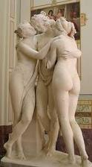
Класицисти вважали античне мистецтво взірцем для наслідування

Slide 4
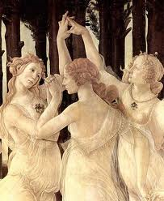
З мистецтва греків і римлян класицисти узяли лише ті правила, які вимагали дотримання суворого порядку, логіки та гармонії.

Slide 5
Класицисти вважали, що існують певні правила, за якими твориться краса.

Slide 6
Класицизм – стиль у мистецтві, який вимагає найсуворішої дисципліни форми і змісту.

Slide 7
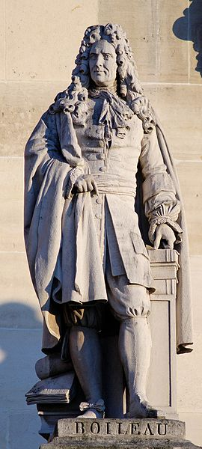
Теоретиком епохи класицизму вважають Ніколя Буало.

Slide 8
Епоха класицизму породила великих драматургів, якими були трагіки Корнель і Расін, комедіограф Мольєр.
Критерії досконалого мистецтва – розум, логіка, правила

Slide 9
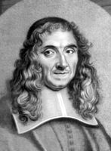
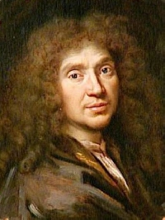
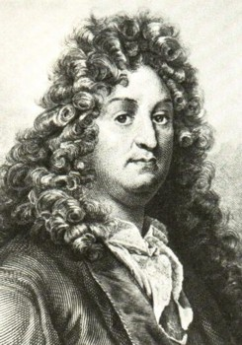
Корнель
Мольєр
Расін

Slide 10
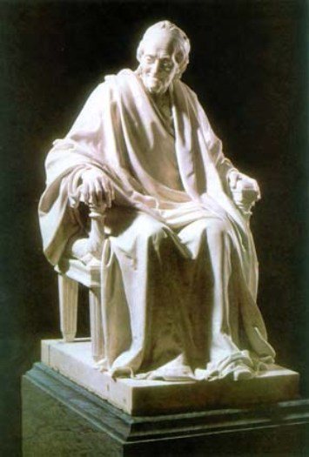
Останнім великим представником класичної трагедії був Вольтер— написав їх 28; серед них :
«Эдип» «Брут» «Заира» «Цезарь» «Альзира» «Магомет» «Меропа» «Семирамида» «Спасённый Рим» «Китайская сирота»

Slide 11
Класицизм в архітектурі

Slide 12
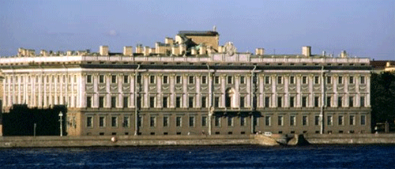

Slide 13
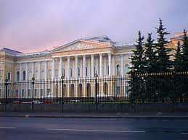

Slide 14
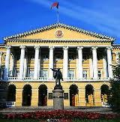

Slide 15
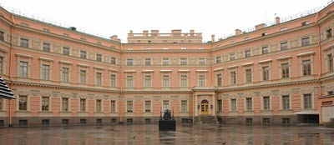

Slide 16
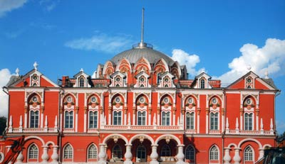

Slide 17
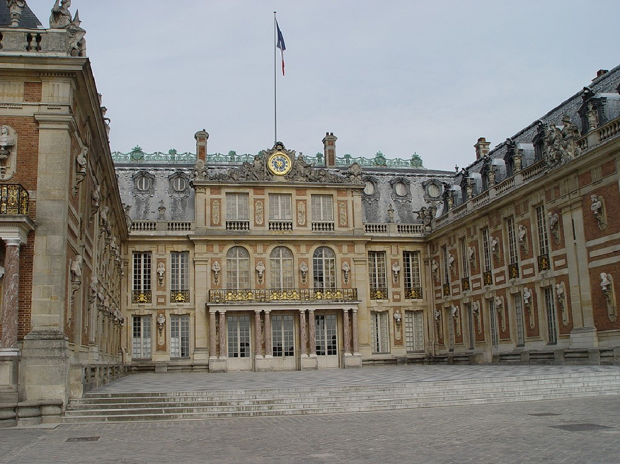

Slide 18
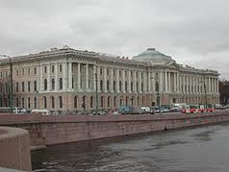

Slide 19
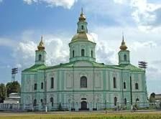

Slide 20
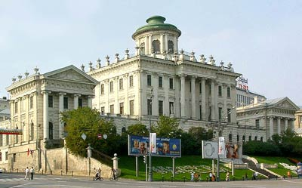

Slide 21
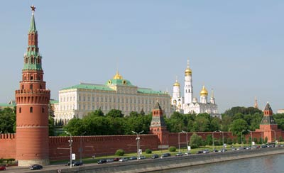

Slide 22
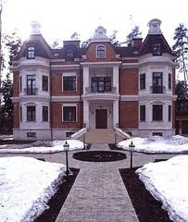

Slide 23
Класицизм в живописі

Slide 24
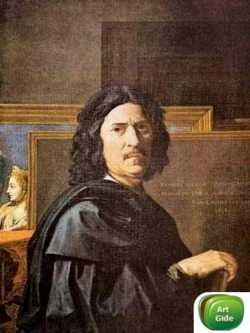
Великі мирові полотна.
Класицизм.
Ніколя Пуссен

Slide 25
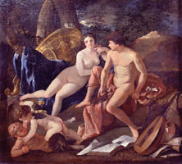
Венера і Меркурій

Slide 26
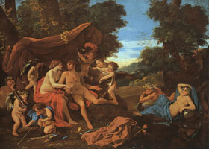
Марс і Венера

Slide 27
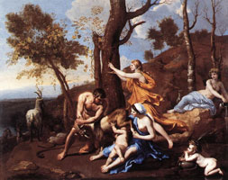
Виховання Юпітера

Slide 28
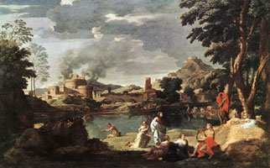
Орфей і Еврідіка

Slide 29
Класицизм у ландшафті та інтер`єрі

Slide 30
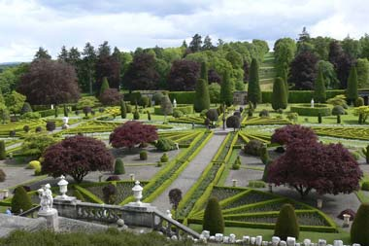

Slide 31
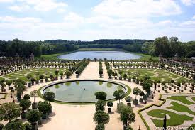

Slide 32
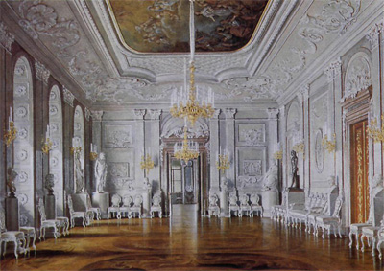

Slide 33
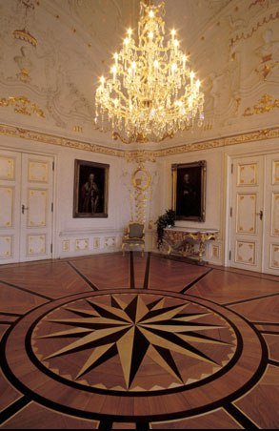

Slide 34
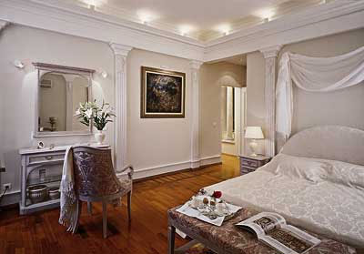

Slide 35
Загальна філософська ідея класицизму – перемога Розуму над почуттями
Якщо б Бога не було, його треба було б вигадати
Вольтер

Slide 36
Класицизм як художній напрям

Slide 37
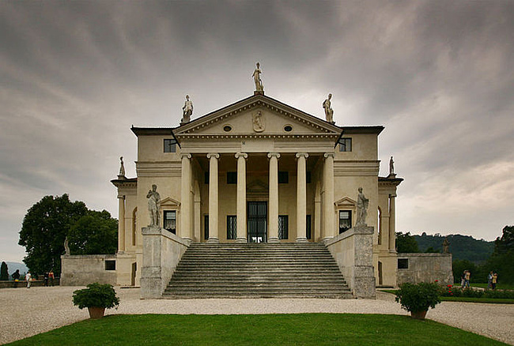

Slide 38
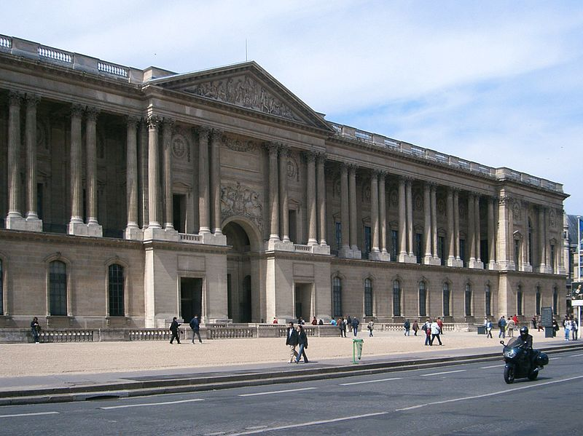
Західне крило «квадратного двору» Лувру (архітектор П'єр Леско; XVI ст.)
Східний фасад Лувру (архітектор Клод Перро; XVIІ ст.)

Slide 39
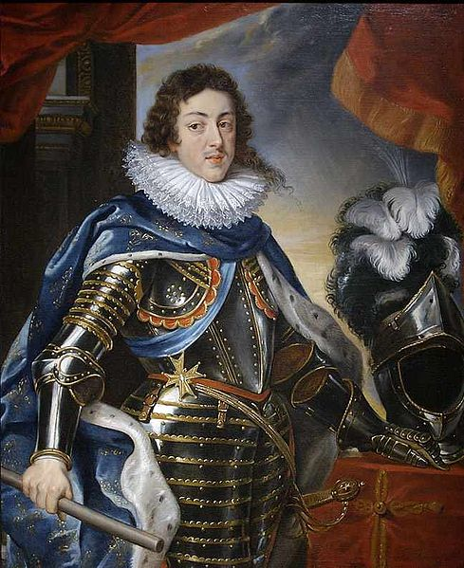
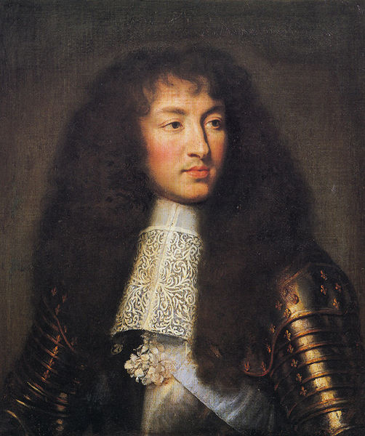
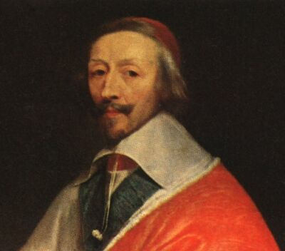
Людовік ХІІІ (1610–1643)
Людовік XІV (1638–1715)
Кардинал Рішельє (1585–1642)

Slide 40
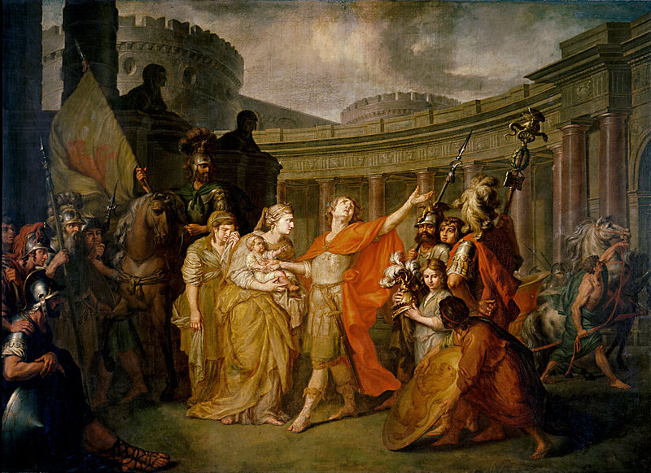
Риси класицистичного мистецтва:
- античність як естетичний канон;
- основна проблема – співвідношення часткового і загального, людина і суспільство;
- раціоналізм;
- нормативність;
- монументальність;
- аристократизм.
Антон Лосенко (1737–1773)
Прощання Гектора з Андромахою (1773, картина не закінчена)

Slide 41
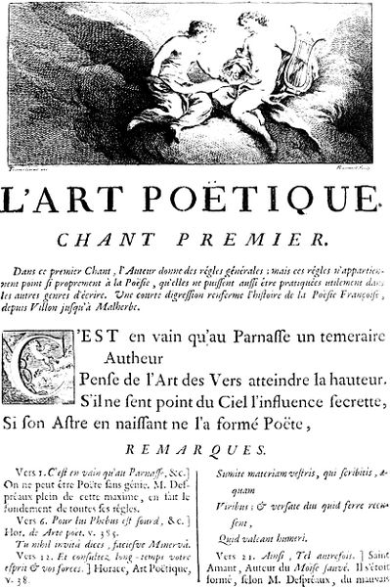
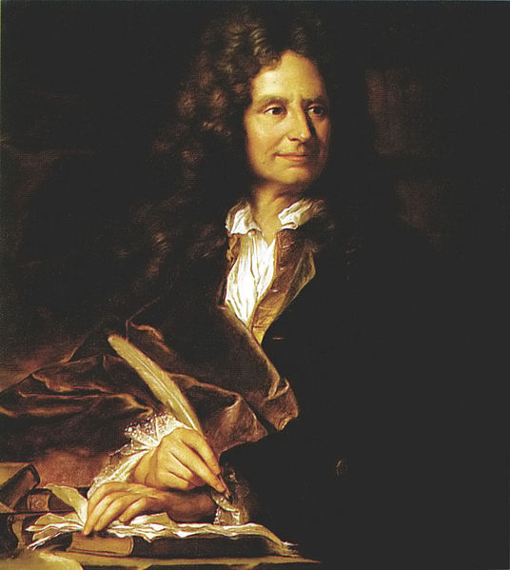
Нікола Буало (1636–1711)
Початок першої пісні «Мистецтво поетичне». Видання 1674 року

Slide 42
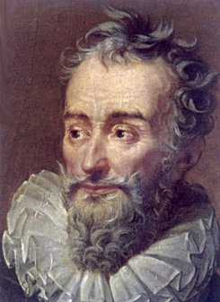
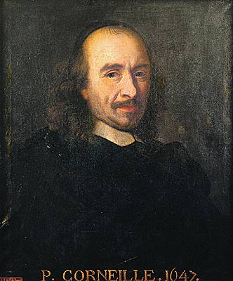
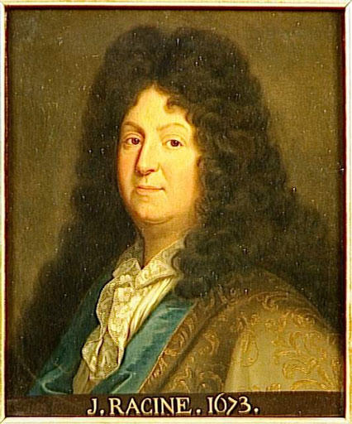
Найвидатніші представники класицизму
Література
Франція:
Франсуа де Малерб (1555–1628)
П'єр Корнель (1606–1684)
Жан Расін (1639–1699)

Slide 43
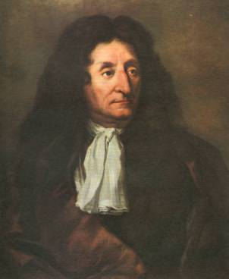
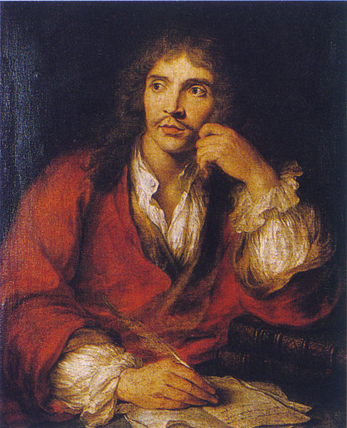
Найвидатніші представники класицизму
Література
Франція:
Жан де Лафонтен (1621–1695)
Мольєр (1622–1673)

Slide 44
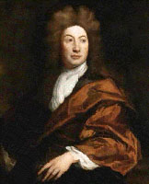
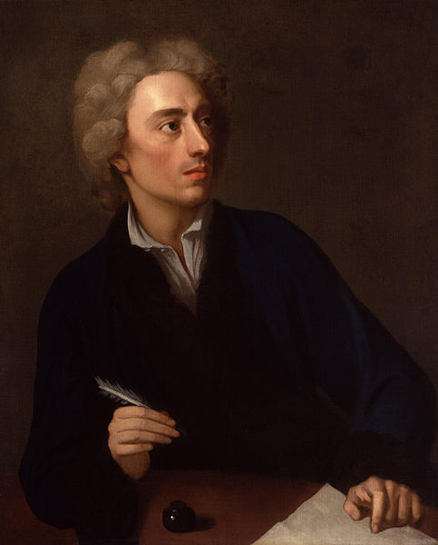
Найвидатніші представники класицизму
Література
Англія:
Джон Драйден (1631–1700)
Александр Поуп (1688–1744)

Slide 45
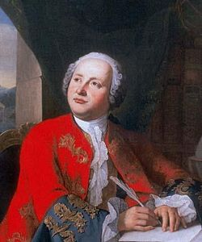
Найвидатніші представники класицизму
Література
Росія:
Михайло Ломоносов (1711-1765)

Slide 46
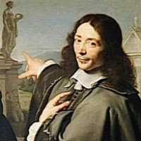
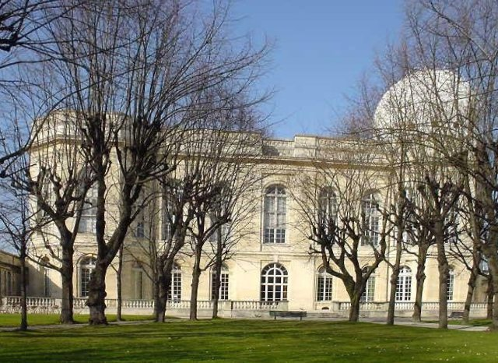
Найвидатніші представники класицизму
Архітектура
Франція:
Клод Перро (1613–1688)
Паризька обсерваторія (1667–1672)

Slide 47
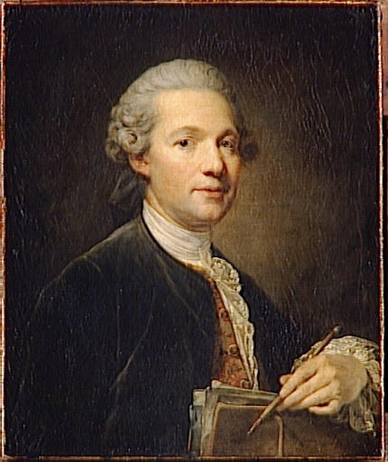
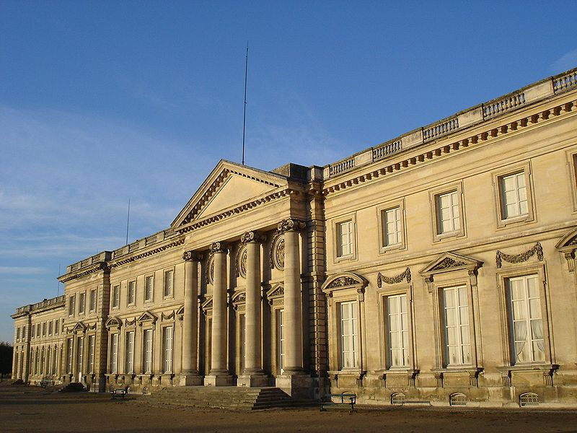
Найвидатніші представники класицизму
Архітектура
Франція:
Анж Жак Ґабріель (1698–1782)
Замок в Комп'єні (1750)

Slide 48
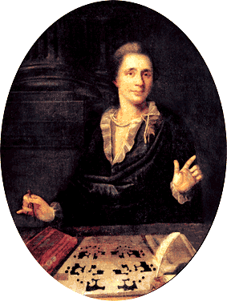
Найвидатніші представники класицизму
Архітектура
Росія:
Василь Баженов (1737–1799)
Михайлівський замок в Петербурзі (1792–1796)

Slide 49
Найвидатніші представники класицизму
Скульптура
Італія:
Антоніо Канова (1757–1822)
Наполеон Бонапарт

Slide 50
Найвидатніші представники класицизму
Скульптура
Україна, Росія:
Іван Мартос (1754–1835)
Пам'ятник Мініну і Пожарському (1818)

Slide 51
Найвидатніші представники класицизму
Живопис
Франція:
Ніколя Пуссен (1594–1665)
Викрадення сабінянок (бл. 1637)

Slide 52
Найвидатніші представники класицизму
Живопис
Франція:
Клод Лоррен (1600–1682)
Полювання Асканія (1682)

Slide 53
Найвидатніші представники класицизму
Живопис
Франція:
Шарль Лебрен (1619–1690)
Родина перського царя Дарія на колінах перед Олександром Македонським

Slide 54
Найвидатніші представники класицизму
Живопис
Франція:
Жак-Луї Давід (1748–1825)
Наполеон на перевалі Сен-Бернар (1800)

Slide 55
Найвидатніші представники класицизму
Музика
Франція:
Жан Батіст Люллі (1632–1687)

Slide 56
Найвидатніші представники класицизму
Музика
«Віденська класична школа»:
Йозеф Гайдн (1732–1809)
Вольфґанґ Амадей Моцарт (1756–1791)
Людвіг ван Бетховен (1770–1827)
Моцарт. Маленька нічна серенада (Серенада № 13 соль-мажор) (1787)

Slide 57
Просвітницький класицизм – напрям у французькій літературі XVIІ ст., який розвивав основні формальні принципи класицизму у нових історичних умовах. Просвітницький класицизм (наприклад, творчість Вольтера) був наповнений новим змістом, суголосним ідеям доби Просвітництва: наприклад, ідея абсолютної монархії поступається місцем мотивам боротьби проти тиранії необмеженої монархічної влади, проти релігійного фанатизму, боротьби за парламентські та республіканські форми правління, за віротерпимість та торжество Розуму.
Вольтер (1694–1778)

Slide 58
Дякую за увагу!!!
Виконали учні 9 класу: Савін Максим і Шевченко Владислав

